Slide 1
Aplikacija za nastavu na daljinu
Anita Grgurić, Prva riječka hrvatska gimnazija
30.11.2020.

Slide 2
Ovo je kratki sadržaj predavanja o mogućoj aplikaciji za nastavu na daljinu - Microsoft Teams.
Aplikacija ima razne mogućnosti, no prvenstveno sam se nastojala osvrnuti na one mogućnosti koje Teams nudi, a koje su mi pomogle pri izvođenju nastave na daljinu.
Neke od tih mogućnosti su:
dijeljenje datoteka s učenicima,
video poziv,
slanje poruka razrednom odjelu ili pojedinom učeniku,
dodavanje različitih kartica u pojedinom kanalu,
neke posebne kartice i mogućnosti koje omogućuju praćenje aktivnosti učenika,
zadavanje zadatka grupi učenika ili cijelom razrednom odjelu.

Slide 3
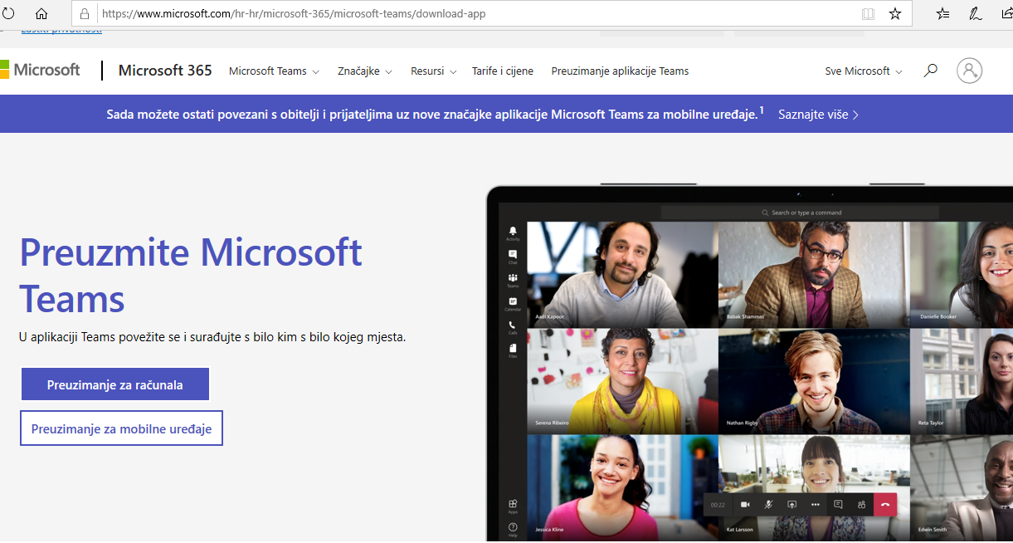
Preuzimanje aplikacije

Slide 4
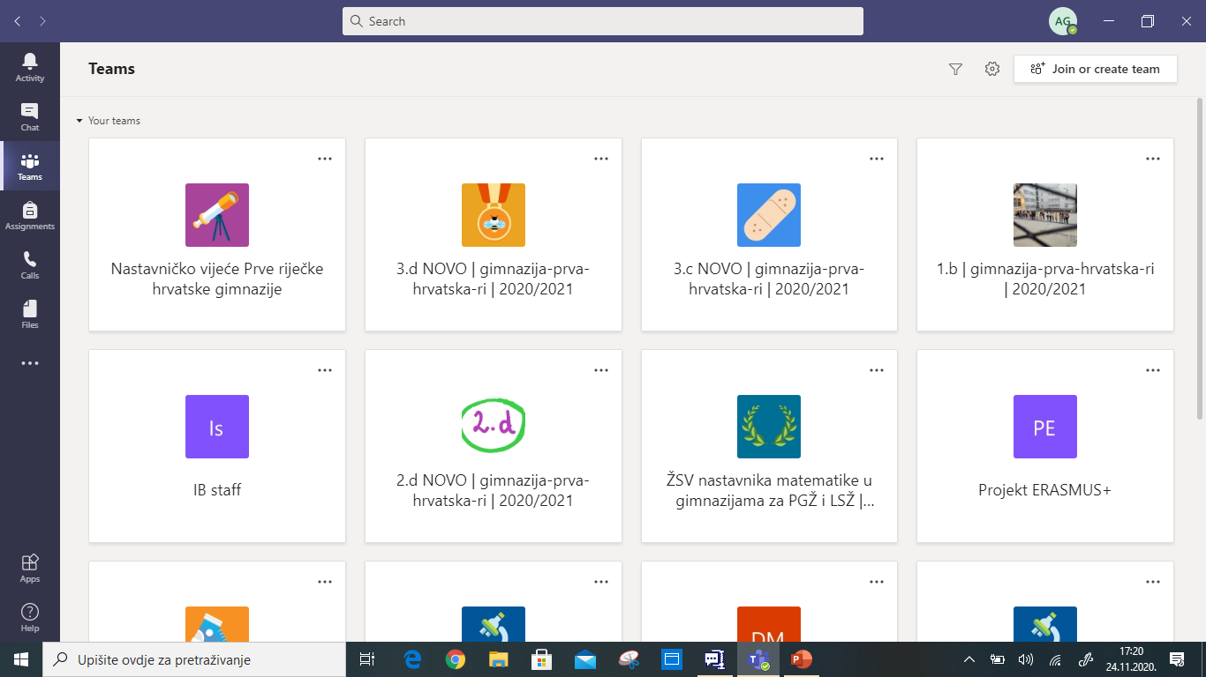
Kreiranje tima

Slide 5
Kreiranje tima
odaberite vrstu tima (npr. razred/class)
kreirajte novi tim ili stvorite tim prema postojećem predlošku
2a. Ako koristite mogućnost stvaranja tima prema postojećem predlošku, tako kreirani tim će npr. sadržavati već ranije dodane nastavnike i učenike. Na taj način štedite vrijeme jer ne morate opet dodavati sve učenike razrednog odjela.

Slide 6
Dodavanje kanala

Slide 7
Dodavanje članova
dodavanje učenika
dodavanje nastavnika

Slide 8
Nastava na daljinu
pokretanje video poziva
2. prikaz sudionika sastanka
3. popis učenika prisutnih na nastavi

Slide 9
Dijeljenje ekrana
dijeljenje ekrana
dijeljenje datoteke
dijeljenje ploče

Slide 10
Ploča
uključivanje/isključivanje mogućnosti da i učenici mogu pisati po ploči
dodavanje teksta
pribor za pisanje/brisanje
dodavanje naljepnice

Slide 11
Mogućnosti korištenja drugih ploča
- collaborative online whiteboard platform (besplatno, različite mogućnosti)
- ploča (whiteboard) koju već sadrži Thinkpad, a možete je i naknadno instalirati)

Slide 12
Obavijesti za razredni odjel
dodavanje teksta

Slide 13
Komuniciranje s određenom osobom/grupom osoba
dodavanje grupe osoba
čavrljanje
prostor za izmjenu poruka
video/audio poziv
dijeljenje ekrana

Slide 14
Kartice
dodavanje kartica
dodavanje mapa/datoteka
prijenos datoteke s računala

Slide 15
Kartica Insight (uvid u aktivnost učenika)

Slide 16
Zadatak
kreiranje zadatka
novi zadatak
novi kviz
korištenje postojećeg zadatka (možete se povezati npr. s Office 365 za škole ili s Bookwidgets aplikacijom)

Slide 17
Zadatak
popis zadataka dodijeljenih učenicima

Slide 18
Zadatak
mogućnost upisivanja povratne informacije učeniku
vraćanje povratne informacije učeniku

Slide 19
Pitanja: anita.grguric@skole.hr
Hvala na pažnji!

